Slide 1
第20章 光波的偏振
光的干涉、衍射现象揭示了光的波动性。
光波是横波，横波还具有一特别的现象——偏振
什么是偏振？
第1节 偏振光
一、偏振的定义
y
E_{y}
x
z
Hz
偏振态（偏振结构）：电矢量的振动状态

Slide 2
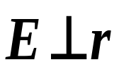



偏振态（偏振结构）：电矢量的振动状态
电矢量 ，在垂直于光传播方向的平面， 可能有的振动状态——光的偏振状态
若电矢量只沿一个方向作振动
——线偏振光
播
方
向
·
传
E
面对光的传播方向看
的振动方向与传播方向构成的平面~~振动面

Slide 3
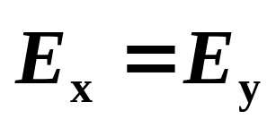
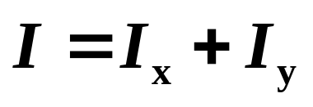
自然光
二、偏振光分类
部分偏振光
偏振光(态)分类：
完全偏振光(线偏振光)
椭圆偏振光。
(1)自然光：
圆偏振光
E没有一个方向的振动突出；没有突出的频率；之间的相位关系不确定。
自然光可分解为两振动方向相互垂直的、等幅的、不相干的线偏振光。
自然光的表示法
没有优势方向
自然光的分解

Slide 4
(2). 部分偏振光
部分偏振光可分解为两束振动方向相互垂直的、不等幅的、不相干的线偏振光。
⇒
部分偏振光的表示法：
部分偏振光
部分偏振光的分解
垂直板面的光振动较强
平行板面的光振动较强
(3). 完全偏振光（线偏振光）
电矢量只沿一个方向作振动 ——线偏振光
电矢量只在振动面内振动 又称之为平面偏振光
线偏振光的表示法：
光垂直板面
光平行板面

Slide 5
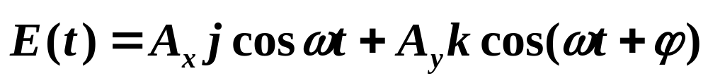
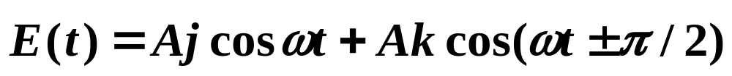

(4). 椭圆偏振光 、（5） 圆偏振光
两个振动方向互相垂直，频率相等，振幅不相等的两个电矢量的合成，其轨迹是椭圆，则称之为椭圆偏振光。
若两个方向电矢量等幅，椭圆偏振光—>圆偏振光
y
y
x
传播方向
y
E
x
0
x
z
右旋椭圆
偏振光
右旋圆
偏振光
λ /2
某时刻左旋圆偏振光 E 随 z 的变化
·
·
·
·
·
·
迎着光看，沿逆时针方向

Slide 6
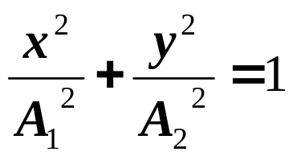
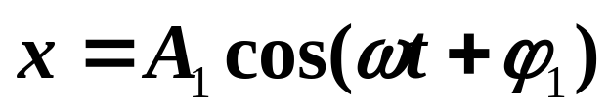
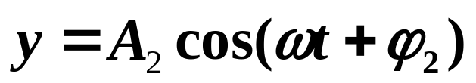
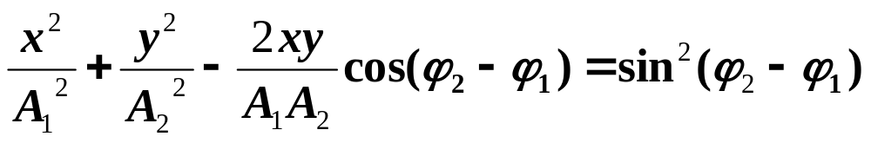
注：
⇒
⇒
右旋圆
偏振光
圆偏振光的分解
右旋椭圆
偏振光
部分偏振光的分解
结论：（椭）圆偏振光可分解为两束振动方向相互垂直的、（不）等幅的、相干的线偏振光。
ϕ₂ -ϕ ₁=
π
则有：
2
轨迹为一正椭圆长短轴分别为：
2A₁、2A₂
若A₁=A₂，就是一个圆。

Slide 7
偏振态
椭圆偏振光与部分偏振光
圆偏振光与自然光
线偏振光

Slide 8
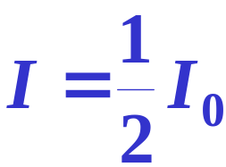
第2节 偏振光的获得
一、选择吸收获得偏振光、马吕斯定律
横波、纵波机械波通过狭缝实验
1. 偏振片：只容许光在某一方向通过的光学介质或器件
原理：利用某种介质对光通过（吸收）的不对称性
偏振化方向：容许光通过的方向。又称之为透光轴。
从自然光获得偏振光
光轴
自然光
线偏振光
起偏器
偏振片
·
·
·
电气石晶片
P
偏振片的起偏
自然光 I₀
线偏振光 I
·
·
·
偏振化方向

Slide 9

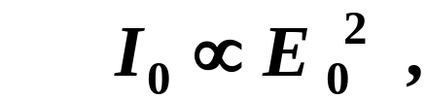
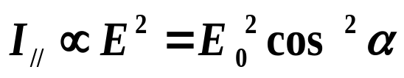
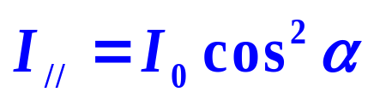
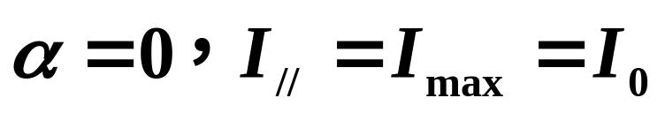
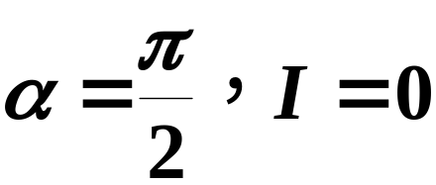
2. 马吕斯定律
E₀
P
I₀
P
I// = ?
线偏振光
E=E₀cosα
⎯⎯马吕斯定律
——消光
3. 检偏
用偏振器分析、检验光的偏振态
P
自然光
I不变→？是什么光
圆偏
待检光
椭圆偏
I
I变，无消光→？是什么光
部分偏
?
I变，有消光→？是什么光
线偏振光

Slide 10
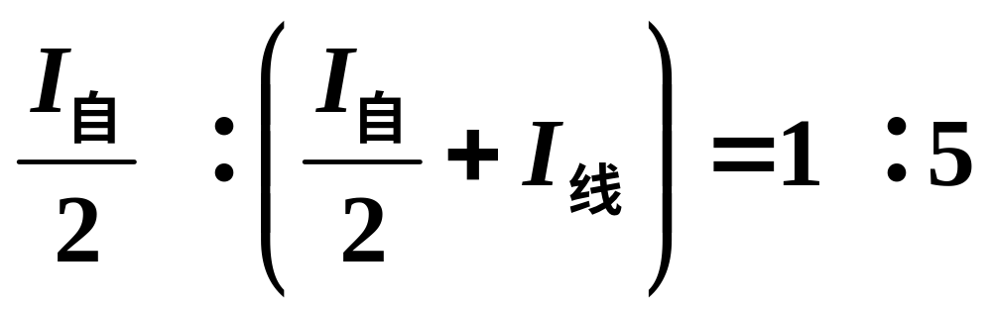

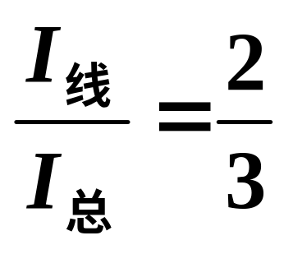
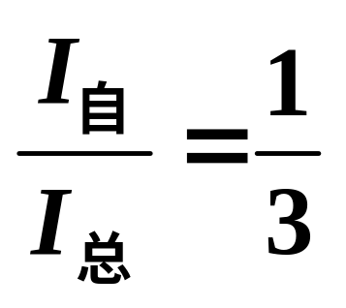
例：一束光由线偏振光和自然光混合而成，当它通过一理想偏振片时，发现光强随着偏振片偏振化方向旋转而出现5倍的变化，求这两种光各占几分之几？
解：

Slide 11

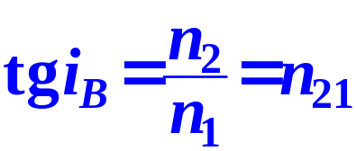
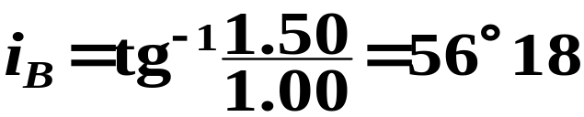
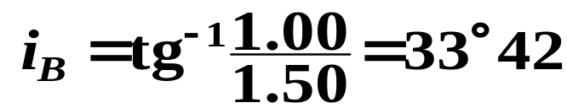
二、 反射或折射产生偏振光
·
·
1. 反射和折射时光的偏振态
·
·
·
i
i
·
n₁
·
·
自然光经界面反射和折射后，光的偏振态发生改变。
n₂
r
·
反射光和折射光均为部分偏振光
·
线偏振光
i = i_{B} 时，反射光只有 | 分量
·
·
i_{B}
·
·
i_{B}
·
·
n₁
·
S
i_{B} — 布儒斯特角或 起偏角
n₂
r₀
·
i_{B} +r₀ = 90º
由：
起偏振角
有：
—布儒斯特定律
互余
例 n₁ =1.00 (空气)
n₂ =1.50 (玻璃)
空气⇒玻璃
则：
玻璃⇒空气

Slide 12
iB 起偏振角 i ! = iB
·
·
·
·
·
·
·
·
·
i_{B}
·
i
i
·
i_{B}
·
·
·
垂直分量多
·
n₁
n₁
·
S
n₂
r
·
n₂
r₀
垂直分量少
·
i
i_{B}
n₁
n₁
S
n₂
r
n₂
r₀
·
·
·
·
·
·
·
·
·
i_{B}
·
i
i
·
i_{B}
·
·
·
·
n₁
n₁
·
S
n₂
r
n₂
r₀
·
·
·
·

Slide 13
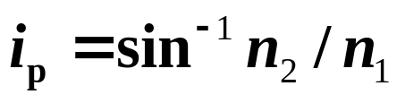
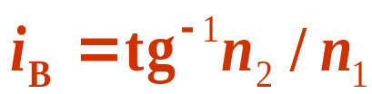
·
·
·
2.玻璃片堆起偏
·
·
·
·
·
·
·
·
i₀
·
·
·
·
·
·
·
·
·
·
·
·
·
·
·
·
·
·
·
(接近线偏振光)
3.反射产生线偏振光的定性解释
·
线偏振光
·
·
i_{B}
·
·
i_{B}
·
·
n₁
·
S
n₂
r₀
·
4.反射产生线偏振光的应用
起偏振角
例: 气体激光器中使用的布儒斯特窗
5.全反射临界角与布儒斯特角(起偏角)

Slide 14

三、双折射晶体产生偏振光
e
1. 双折射现象：
·
·
·
·
·
·
o
1）寻常光和非寻常光
方解石
O (ordinary)光 : 遵从折射定律
自然光
i
e (extraordinary)光 :
一般不遵从折射定律
n₁
n₂
(各向异性媒质)
r_{e}
e光折射线也不一定在入射面内。
r_{o}
e光
o光
o 光和 e 光都是线偏振光, 一定条件下其偏振方向相互垂直.
说明：
(1) o光 、 e光 在双折射晶体内部才有意义。
(2) 双折射原因: 是各向异性晶体对两光束有不同的折射率,不同的传播速度.

Slide 15
2） 晶体的光轴
当光在晶体内沿某个特殊方向传播时不发生双折射，该方向称为晶体的光轴。
102°
A
例如，方解石晶体(冰洲石)
注：光轴是一特殊的方向,凡平
行于此方向的直线均为光轴。
B
单轴晶体：只有一个光轴的晶体
光轴
双轴晶体：有两个光轴的晶体
·
·
o光 的
主平面
3） 主平面和主截面
光轴
·
·
主平面：晶体中光的传播方向
与晶体光轴构成的平面。
o光
e 光 的
主平面
光轴
主截面：晶体表面的法线与晶体
光轴构成的平面。
e光

Slide 16
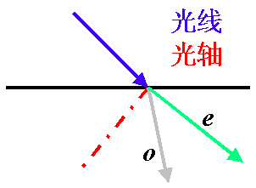
·
e 光 的
主平面
·
o光 的
主平面
·
光轴
光轴
·
o光
e光
注意：
* o光、e 光的主平面不一定重合
** 主平面，主截面不一定重合
o光的振动方向 ⊥ o光的主平面
*
**
e光的振动方向 // e 光的主平面
重点研究：
（1）入射光在主截面内 （2）主平面、主截面重合为同一平面 （3） o光振动方向 ⊥ e光振动方向

Slide 17
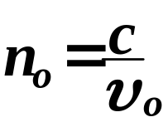
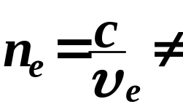

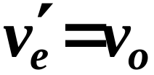


2.用惠更斯原理解释双折射现象
1）解释：
o光、e光在晶体中不同方向传播速度不同。
o光:各方向速度相同：
光轴
·
·
任意一点子波源的波面
——球面
·
·
·
v_{o}Δt
·
·
·
·
·
·
·
·
·
·
·
·
·
·
·
·
·
·
·
e光:各方向速度不相同：
常量
光轴
v_{o}Δt
平行光轴的方向上：
v_{e}Δt
垂直光轴的方向上：
光轴
v_{o}Δt
任意一点子波源的波面
——旋转椭球球面
v_{e}Δt
n₀ ，n_{e}称为晶体的主折射率

Slide 18
同一子波源发出的两个子波面在光轴方向相切：
外切——正晶体 :
υ_{e}< υ_{o}
n_{e}> n_{o}
两种相切法：
内切——负晶体 :
υ_{e}>υ_{o}
n_{e}< n_{o}
光轴
光轴
正晶体
(v_{o} > v_{e})
v_{e}Δt
负晶体
(v_{o} < v_{e} )
v_{o}Δt
v_{o}Δt
v_{e}Δt
•
•
子波源
子波源
2）惠更斯作图法(υ_{e}>υ_{o})
例: 光轴平行晶体表面和入射面,自然光入射
·
·
·
·
·
·
·
·
光轴
方解石晶体
·
·
光轴
·
·
·
·
·
·
e
o
e
o
e
o
速度上是分开的

Slide 19
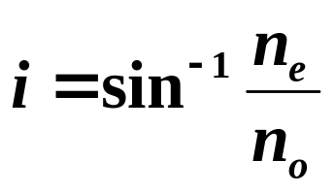

3.利用双折射获得线偏振光
电气石
1）晶体的二向色性、晶体偏振器
某些晶体对o光和e光的吸收不同
——晶体的二向色性
光轴
e光
2） 偏振棱镜
·
·
·
·
例:格兰─汤姆孙棱镜
光轴
e
光轴的取向使o光、
e光对应的恰是n_{o、} n_{e}
玻璃(n=1.655)
·
·
·
·
·
·
i
·
·
·
·
·
·
·
o
n_{e}(1.486) < n (1.655)
方解石
树胶(n = 1.655)
光轴
n_{o} (1.655)
e 光从波密→波疏，全反射临界角：

Slide 20

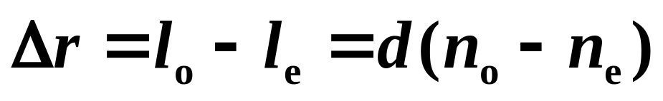
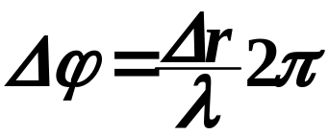
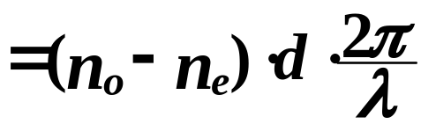
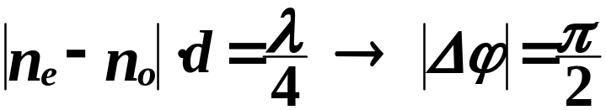
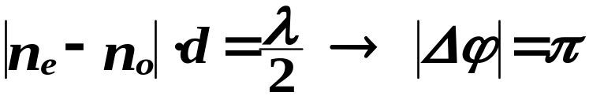

4. 双折射应用
1) 波晶片——相位延迟片
光轴
波晶片是光轴平行表面的晶体薄片。
·
·
通过厚为d的晶片，o、e光不可分开，
但产生光程差：
出射时位相改变：
可见：λ一定，适当选择d 可使两分振动产生任意数值的位相差。
(1) 四分之一波片
常用的几
种波晶片：
(2) 二分之一波片
(3) 全波片

Slide 21
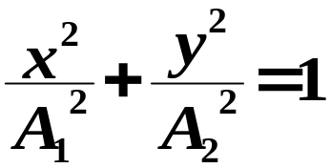

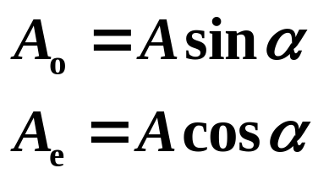
2). 圆偏振光（椭圆偏振光）的获得
由振动合成可知，当两互相垂直振动的位相差为：
ϕ₂ -ϕ ₁=
π
时合成为一正椭圆
2
若A₁=A₂，就是一个圆。
P
A_{e}
自然光
A
？
A_{o}
·
·
·
·
λ
α
线偏振光
光轴
P
即：一束线偏振光经1/4晶片
后出射的是两束传播方向相
同、振动方向相互垂直、频
率相等、相位差为π/2的线偏
振光，它们合成为一束椭圆
偏振光。
振幅关系：
A_{e}
A
α
A_{o}
显然：A_{o}=A_{e}为圆偏振光

Slide 22

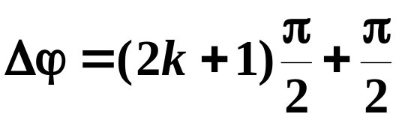
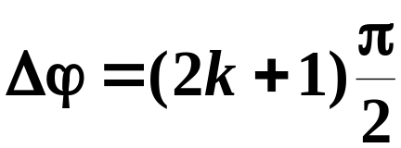

例、用一块偏振片和一块λ/4 波片去鉴别：自然光、 部分偏振光、线偏振光、圆偏振光与椭圆偏振光
（1）先用一偏振片，光通过转动的偏振片后
光强不变
为自然光或圆偏振光
为部分偏振光或椭圆偏振光（无消光）
光强改变
（2）再用 λ/4 波片及偏振片，进一步鉴别：
光强不变
自然光
圆偏振光
光强变，有消光
部分偏振光
光强变，无消光
椭圆偏振光
光强变，有消光

Slide 23


偏振光的干涉
一. 偏振光干涉装置
偏振片P₁
晶片C
偏振片P₂
自然光
α
偏振化方向
d
光轴方向
偏振化方向
二. 偏振光干涉的分析
P₁
C
A₁
1. 振幅关系：
A_{e}
α
A_{o}
P₂
A_{2o}
A_{2e}
在 P₂ 后，两束光振动方向平行，振幅为：

Slide 24
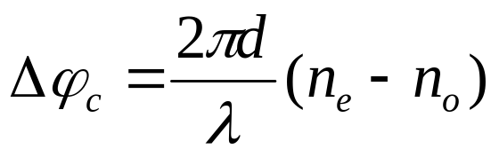
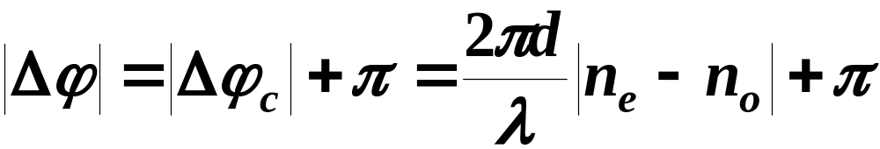
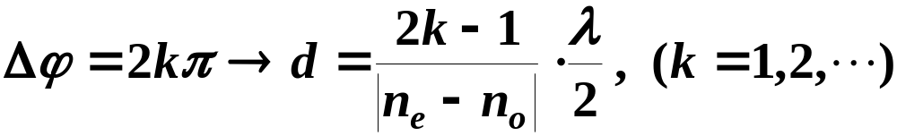
P₁
C
A₁
A_{e}
α
2. 相位关系：
A_{o}
P₂
通过晶体 C 后：
A_{2o}
A_{2e}
此两束光合成为一束椭圆偏振光通过 P ₂ 后：
（若P₁、P₂ 夹角小于α ，则无附加相差 π ）
----- 相长干涉

Slide 25
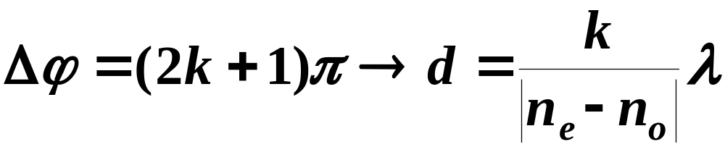
---- 相消干涉
若单色光入射，且d 不均匀，则屏上出现等厚干涉条纹。

